Slide 1
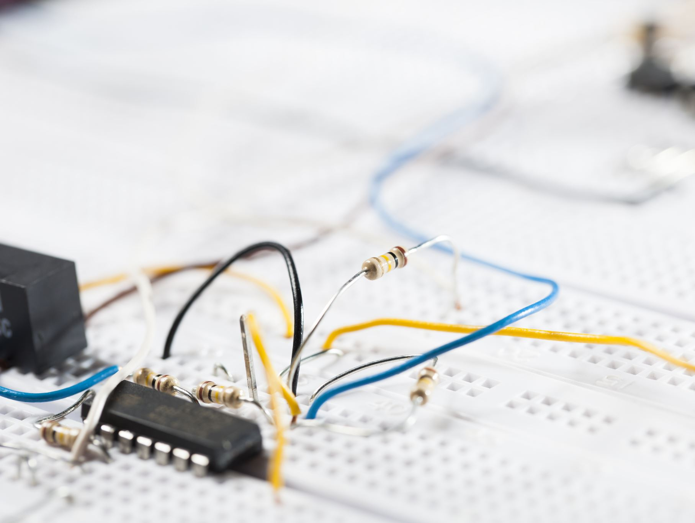
Ottimizzazione di TinyViT per Sistemi Embedded tramite Distillazione, Pruning e Quantizzazione
Autore: Davide Iannella
Progetto Deep Learning

Slide 2
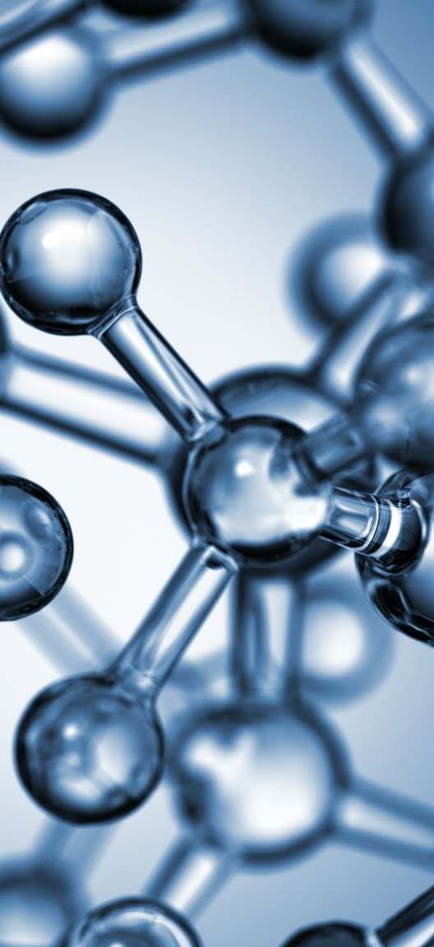
Obiettivo: ottimizzare un modello Transformer (TinyViT) per dispositivi embedded
metodi: distillazione, pruning e quantizzazione.

Slide 3
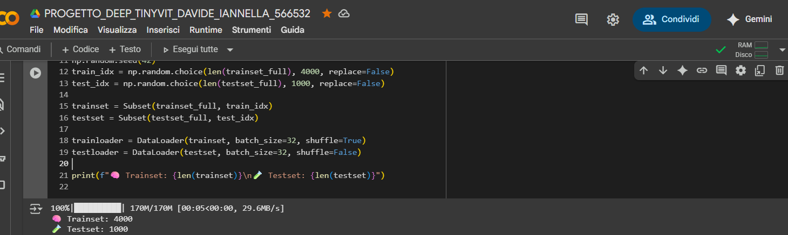
Dataset: CIFAR-10 10 classi, immagini 32x32 RGB, ridimensionate a 224x224 per compatibilità ViT

Slide 4
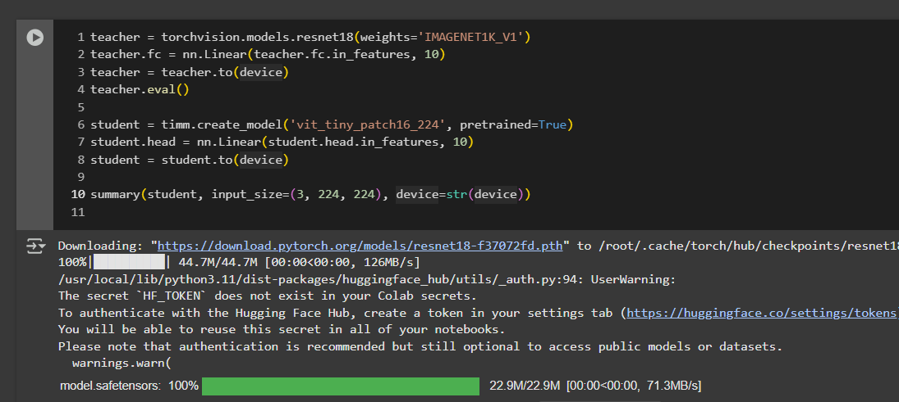
Modello Teacher: ResNet-18 pretrained su ImageNet
Fine-tuned per 10 classi.

Slide 5
Modello Student: TinyViT (vit_tiny_patch16_224)
Piccolo ViT pre-addestrato, adattato a 10 classi.

Slide 6
Distillazione: conoscenza trasferita dal teacher al student
Loss = KL Divergence + 0.5 * CrossEntropy.

Slide 7
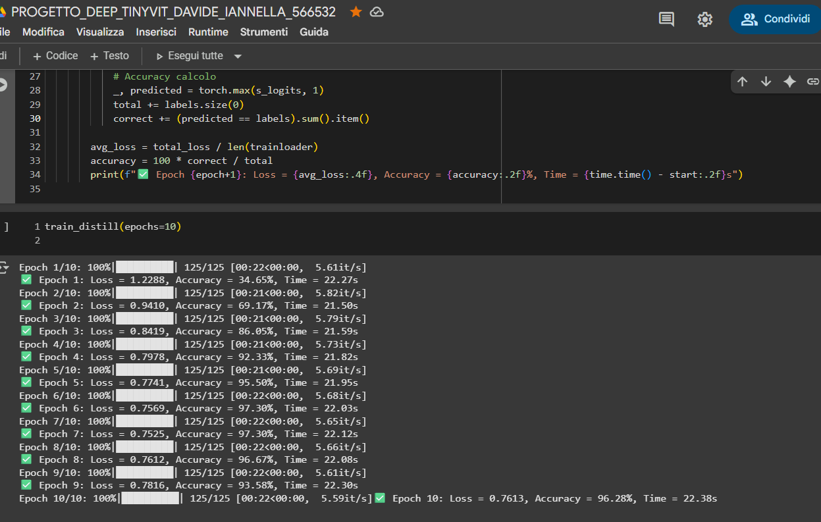
Ottimizzazione: Adam, lr=3e-4, batch=32, 10 epoche su subset CIFAR10 (4000 train, 1000 test).

Slide 8
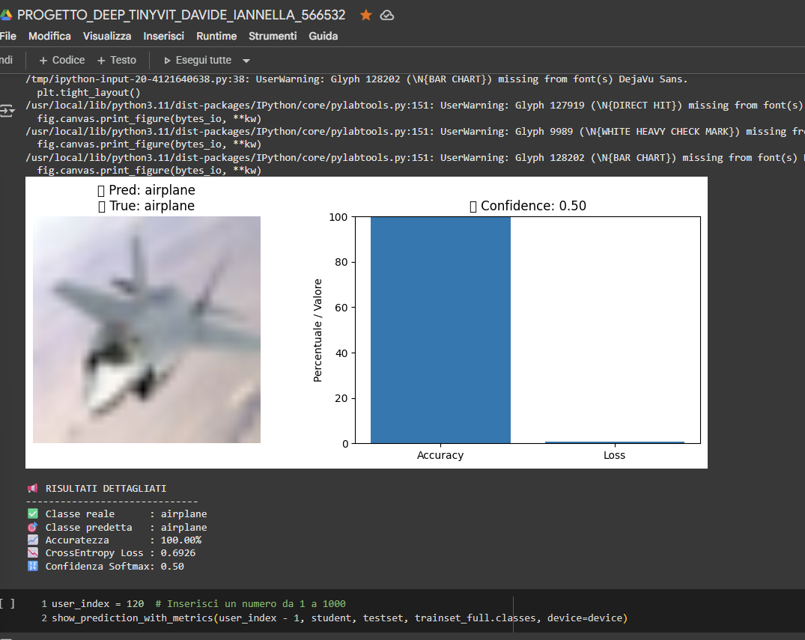
Risultati Distillazione:
Accuratezza test > 90%, perdita ridotta, training stabile.

Slide 9
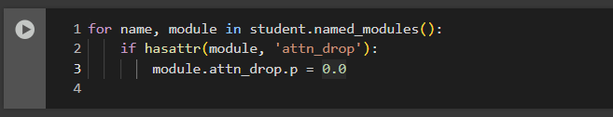
Pruning:
Disattivazione drop-out e moduli ridondanti interni a TinyViT.

Slide 10
Effetto Pruning:
Accuratezza conservata, modello più leggero e veloce.

Slide 11
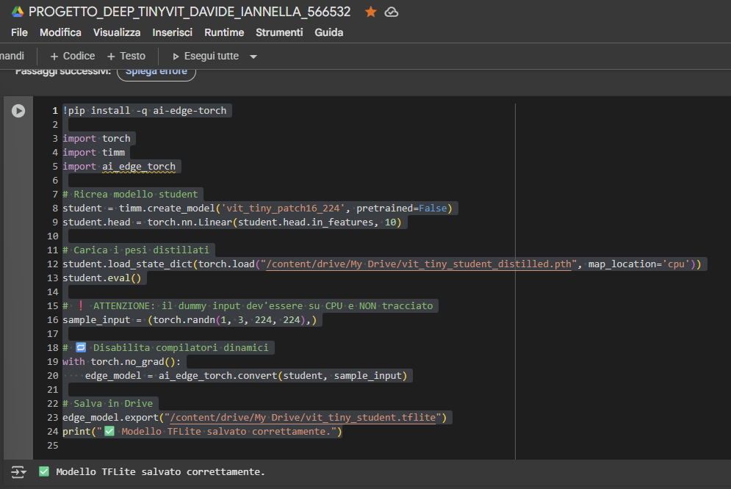
Quantizzazione: uso libreria ai-edge-torch per esportazione a TFLite
Input dummy CPU, esportazione edge_model.

Slide 12
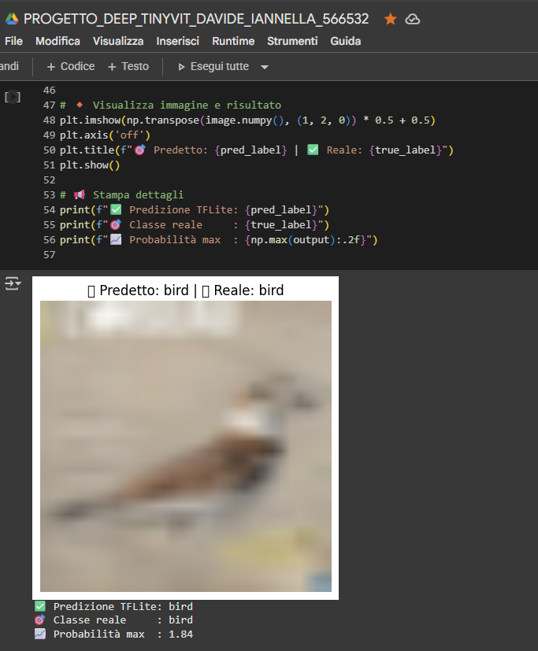
Verifica Modello TFLite: accuratezza coerente, inference su CIFAR-10
Script Python + libreria TFLite + matplotlib.

Slide 13
Criticità Distillazione: difficile bilanciamento tra CE e KLDivLoss
Necessario tuning empirico.

Slide 14
Criticità Pruning: rimozione layer delicata, rischio underfitting
Scelta: solo dropout disattivati.

Slide 15

Criticità Quantizzazione: TFLite richiede CPU, incompatibilità GPU
Formati e export delicati.
Inoltre TinyViT non supporta pienamente la quantizzazione int8: il modello TFLite è float32.

Slide 16

Embedded Ready: modello TFLite usabile in Android, Raspberry, microcontrollori avanzati.

Slide 17

Visualizzazione Risultati:
Funzione matplotlib con grafico loss/confidenza + immagini predette.

Slide 18
Struttura Codice:
1. Training distillazione
2. Pruning
3. Esportazione
4. Verifica TFLite

Slide 19
Futuri sviluppi:
- Addestramento full CIFAR10
- Edge deployment (Raspberry Pi)
- Quantizzazione int8.

Slide 20
Grazie per l'attenzione

